Slide 1






Problematika dan Hambatan Praktis Pembelajaran PKn di Sekolah Dasar pada Era Digital
Rendahnya Minat Belajar Siswa terhadap PKn
Disusun oleh: Melynawaty JK. Nadi
NIM : (F05425041)
Mata Kuliah: PKn Pendas, Program Studi Magister Pendidikan Dasar Pascasarjana
Universitas Muhammadiyah Gorontalo, 2026

Slide 2
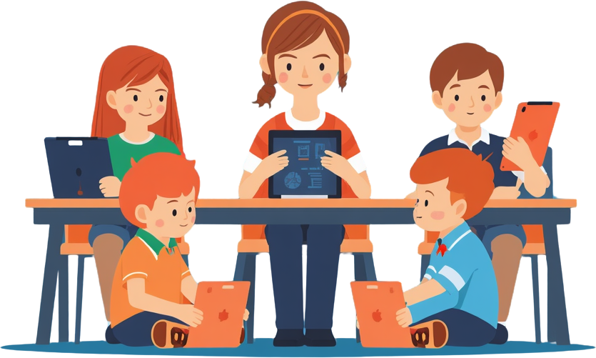



Latar Belakang &
Urgensi
Pembelajaran PKn
Perkembangan teknologi digital membawa perubahan besar dalam pendidikan. PKn penting untuk membentuk karakter, moral, sikap demokratis, dan cinta tanah air.
Urgensi: pembentukan karakter bangsa, penanaman nilai Pancasila, toleransi, gotong royong, demokrasi, dan kesadaran digital.

Slide 3





Problematika dan Hambatan
Problematika
Hambatan Praktis
Rendah minat belajar siswa, materi dianggap sulit dan membosankan. Metode konvensional ceramah dan hafalan. Rendahnya kompetensi teknologi guru.
Keterbatasan sarana dan infrastruktur teknologi. Rendahnya literasi digital guru. Pengaruh negatif media sosial.
Faktor Keluarga
Kurangnya dukungan dan pengawasan orang tua dalam pembelajaran digital anak di rumah.

Slide 4



Penyebab
Dan Dampak
Penyebab Internal
Rendahnya motivasi dan konsentrasi siswa. Anggapan PKn membosankan dan identik dengan hafalan.
Dampak pada Pemahaman
Kurang memahami nilai Pancasila dan nasionalisme menurun. Rentan terhadap informasi negatif dan hoaks.
Penyebab Eksternal
Dominasi teknologi digital dan media sosial. Metode pembelajaran tidak inovatif dan keterbatasan fasilitas.
Dampak pada Sikap dan Perilaku
Sikap disiplin, tanggung jawab, dan toleransi melemah. Perilaku individualistis meningkat.

Slide 5



Solusi &
Inovasi
Media Digital Interaktif
Metode Pembelajaran Kreatif
Gunakan video animasi, game edukasi, dan kuis online untuk membuat pembelajaran PKn lebih menarik dan interaktif bagi siswa.
Terapkan diskusi kelompok, role playing, dan project based learning untuk meningkatkan partisipasi aktif siswa.
Kompetensi Digital Guru
Literasi Digital & Kerja Sama
Berikan pelatihan rutin bagi guru untuk meningkatkan kemampuan menggunakan teknologi digital dalam pembelajaran.
Ajarkan etika bermedia sosial, bahaya hoaks, dan libatkan orang tua dalam mendampingi anak.

Slide 6





Peran Guru
Mengembangkan metode pembelajaran kreatif dan inovatif seperti diskusi, role playing, dan project based learning untuk meningkatkan minat siswa.
Peran Sekolah & Pemerintah
Menyediakan fasilitas teknologi yang memadai di sekolah serta memberikan pelatihan literasi digital berkelanjutan bagi guru.
Peran Orang Tua
Orang tua aktif mengawasi dan membimbing penggunaan teknologi anak. Pembelajaran PKn disesuaikan dengan era digital tanpa menghilangkan nilai karakter.
Rekomendasi

Slide 7
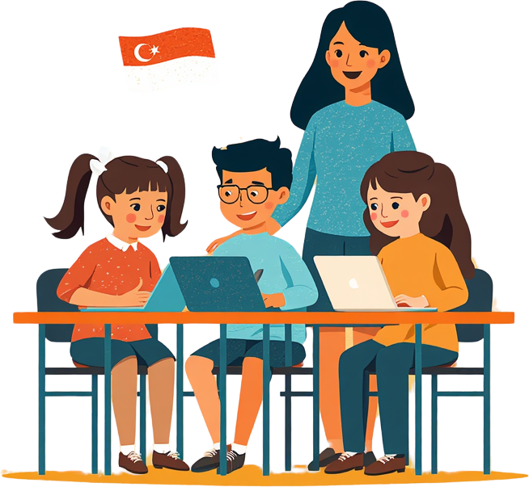

Terima
Kasih
Mari bersama membangun pembelajaran PKn yang menarik dan bermakna di era digital. Pertanyaan?
Melynawaty JK. Nadi
Universitas Muhammadiyah Gorontalo

